Slide 1
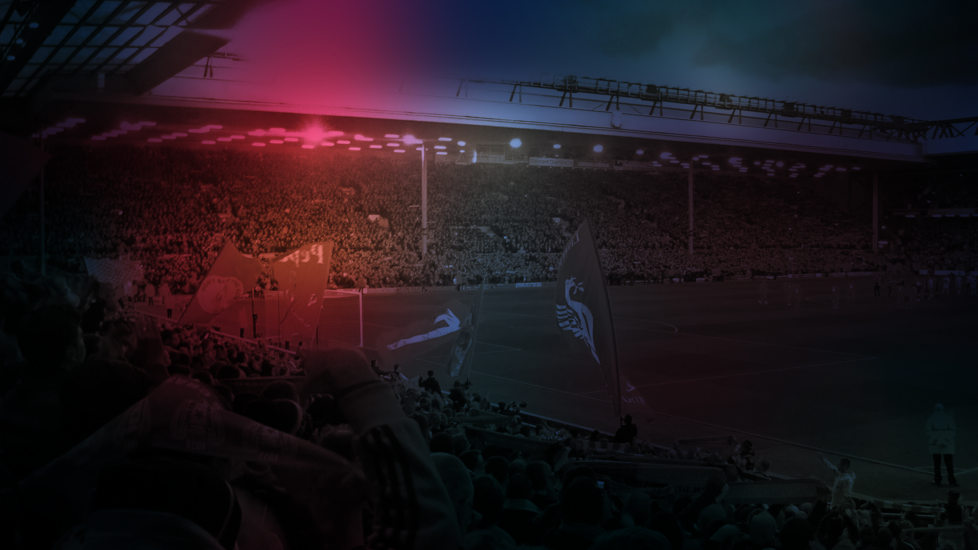
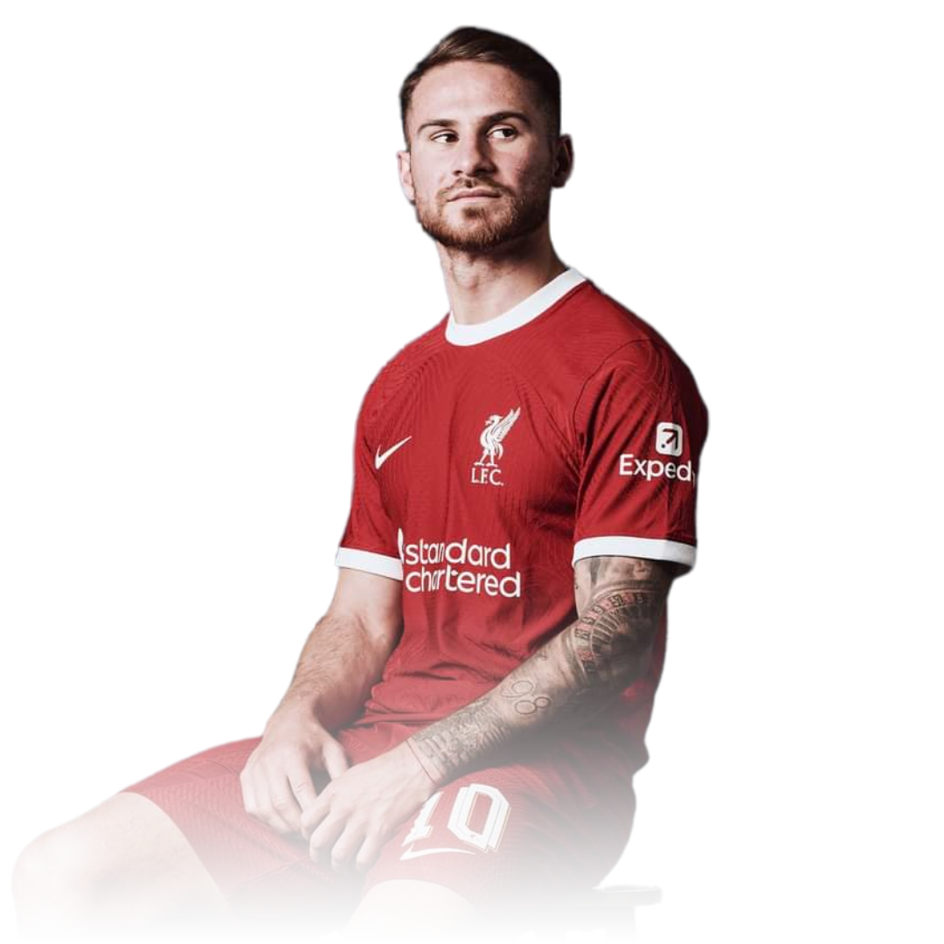
Anfield Side
Projeto Individual de @souMarioJunior

Slide 2
Tópicos da Apresentação
01
02
03
Apresentação do tema
Impacto na minha vida
Valores que me identifico
04
05
06
Apresentação do site
Desafios
Agradecimentos
O que é o Liverpool e do que se trata
O momento em que entrou na minha vida
Conceitos que me aproximam do clube
Uma demonstração do funcionamento
Como surgiram e como encarei
Pessoas que me ajudaram nessa trajetória

Slide 3

Apresentação O que é o Liverpool?
O Liverpool é o maior clube de futebol da Inglaterra
Terceiro maior campeão da Liga dos Campeões
Protagoniza jogos espetaculares e entre os melhores
Tem uma das maiores e mais apaixonadas torcidas
Tem histórias incríveis e memoráveis

Slide 4
Impacto Na minha vida
Assisti pela primeira vez na Liga dos Campeões de 2019
Acompanhei a campanha do time
Fiquei impactado com a torcida e carisma do elenco
Vi o time ser campeão e me tornei torcedor

Slide 5




Valores que me identifico
Resiliência
Companheirismo
O time não desiste mesmo em momentos difíceis e busca superar os desafios
A torcida e time são muito unidos e passam por momentos difíceis juntos
Integridade
Paciência
O clube se preocupa muito em tomar decisões conscientes e sem apelar
Justamente por não apelar, algumas coisas precisam de mais tempo e cautela para acontecerem

Slide 6
Vamos para o site!

Slide 7
Meus desafios
Aprender como fazer a integração dos likes
Mensurar prazos de entrega
Não buscar por frameworks para facilitar o desenvolvimento

Slide 8

Agradecimentos
Banca de apresentação
Colegas de sala que me explicaram conceitos lógicos em momentos que tive dificuldade
Professores e monitores que me ajudaram na validação do projeto e tomadas de decisões

Slide 9

Obrigado!
“O sucesso é apenas uma consequência do seu esforço.”
- Rafael Petry

